Slide 1
Körforgásos építőipari okos megoldások, karbonlábnyom csökkentés
Rajcsányi Ferenc
QHSE manager – Colas Central Europe
Dr. Bencze Zsolt
KTI
XXVIII. Nemzeti Minőségügyi Konferencia
Tapolca
2021.09.16-17.

Slide 2
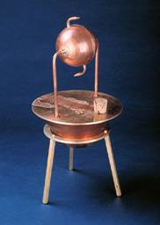
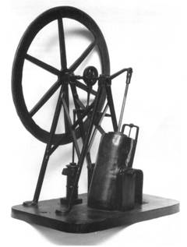
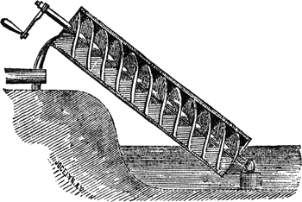
Történelmi tanulságok
Fejlődési irányok az elmúlt 3000 évben
„Archimedeszi” csavar
Hérón gőzturbinája
William Murdock Oszcillációs gépe 1785-ből.

Slide 3
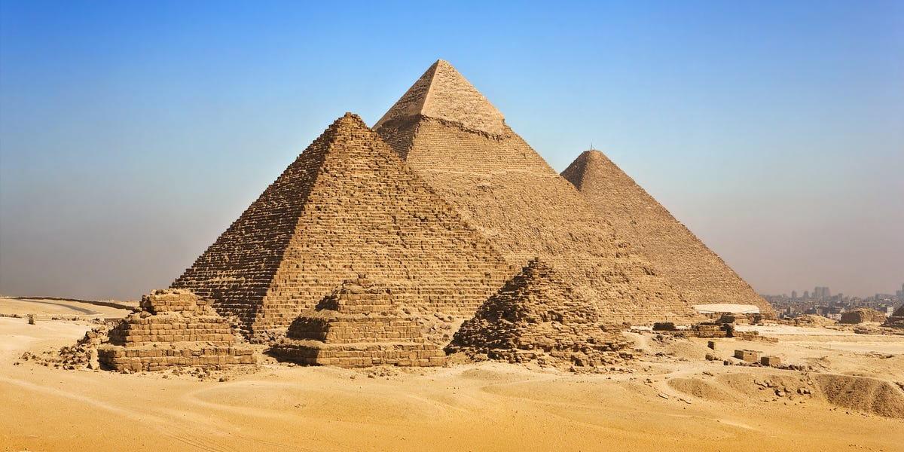
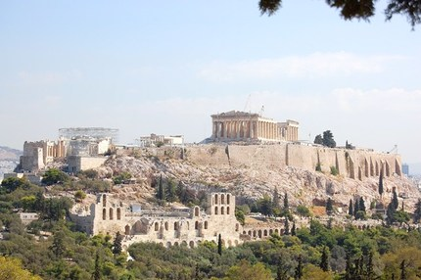
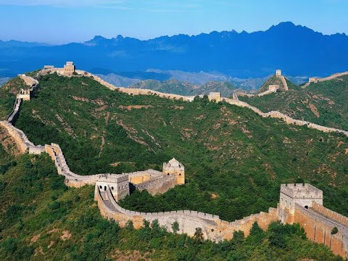
gigaprojektek – elveszett tapasztalat

Slide 4
Hulladékok kezelésének aránya
Forrás: Eurostat
Notes:
A XXI. század fogyasztói társadalmának egyik legnagyobb kihívása, hogy miközben folyamatosan kitermeli a Föld erőforrásait,
megoldást találjon az általa termelt hulladék problémájára. Emiatt társadalmunk közös célja a hulladékmentes világ
elérése. Becslések szerint a termékgyártás során felhasznált anyagok csupán egy százaléka marad „használatban” 6 hónappal
az értékesítés után, és szinte követhetetlen mi történik a többi 99 százalékkal. A nagyvállalatok egyre nagyobb hányada
tekinti stratégiai célként, hogy az általuk felhasznált anyagok folyamatosan használatban maradjanak. Ez a koncepció
tulajdonképpen a körforgásos gazdaság, amely a fenntarthatóságot kereső új fogyasztók, az egyre kritikusabban csökkenő
nyersanyagkészletek, és a negyedik ipari forradalom részeként áttöréseket hozó új technológiai megoldásoknak köszönhetően
vált a nagyvállalati stratégiák hangsúlyos elemévé.
Ez a rendszer jóval túlmutat a fenntartható fejlődésen, a körforgásos gazdaság egy olyan modell, amelyben nincsenek hulladékok,
és amelyben a ma termékei egyben a jövő alapanyagai. A mai fogyasztói társadalmakra épülő rendszer jellemzően
lineáris, amikor a terméket legyártjuk, felhasználjuk majd kidobjuk. A szelektív hulladékgyűjtés, az energiaintenzív iparágak
fosszilis tüzelőanyagának helyettesítése alternatív – jellemzően hulladékból származó – tüzelőanyagokkal, más iparágak
folyamataiban keletkezett „hulladék” felhasználása nyers- és kiegészítő anyagokként mind fontos mérföldkövek a hulladékhoz
való viszonyunkban, de önmagukban nem jelentenek megoldást. Olyan szemléletre, hosszú távú gondolkodásra van
szükség, amelynek során már a tervezési folyamatban tudjuk azt, mi lesz a gyártás során keletkezett melléktermékekből,
hulladékokból, illetve magából a termékből miután a felhasználó megválik tőle.

Slide 5
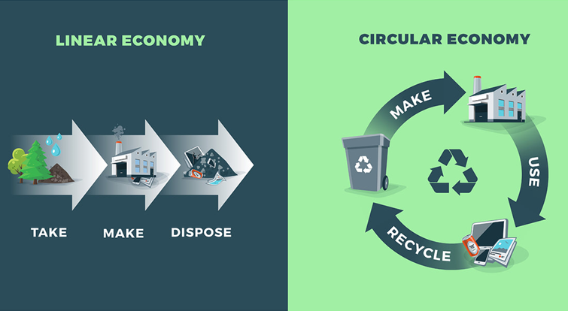
Lineárisból a körforgásos gazdaságba
Forrás: AMAZING WORLD OF SCIENCE WITH MR. GREEN - Home (mrgscience.com)
Notes:
A termékeknek van egy életciklusuk, mely az első ipari forradalom során vált lineárissá, azaz az ipar a nyersanyagokat kitermelte,
termékeket állított elő, majd ezek használatba kerültek, végül pedig megszabadultunk tőlük. Az erőforrások szűkössége
(az ezzel együtt járó költségnövekedés), a technológia fejlődése, az új generációk felelős gondolkodása magával
hozta a XX. század végére a fenntarthatóság elvét: „A fenntartható fejlődés olyan fejlődési folyamat, amely kielégíti a jelen
szükségleteit anélkül, hogy csökkentené a jövendő generációk képességét, hogy kielégítsék a saját szükségleteiket” (Brundland
Report, ENSZ, 1987). A fenntarthatóság jegyében három területnek kell szimbiózisban léteznie, amelyek a gazdaság,
a társadalom és a természeti környezet. Fő cél ezen három terület olyan fejlődése, amely egymást erősíti és nem egymás
rovására valósul meg. A vállalati társadalmi felelősségvállalás (CSR) egyben a fenntarthatóság vállalati megnyilvánulásának
formájává vált, amely biztosítja a gazdasági érdekek érvényesülését a negatív környezeti és társadalmi hatások csökkentése
mellett.
A körforgásos szemlélet ezt kiterjeszti a termékek újrahasználásával, újragyártásával vagy újrahasznosításával. A XXI. század
egyre gyorsuló technológiai fejlődése hatékonyabbá teszi a gazdasági folyamatokat, olyan megoldásokat tesz lehetővé,
amelyek során a hulladék visszakerül az értékteremtési folyamatokba.

Slide 6
Körforgásos gazdaság eszközei
Karbantartás, javítás
Meg-osztás
Fenntartha-tóság
Újrafelhasz-nálás
Felújítás
Újrahasz-nosítás
Újragyár-tás
Notes:
2.1. Fenntarthatóság
Már a tervezés során olyan alapanyagok, funkciók kerülnek kiválasztásra, amelyek a termék teljes életciklusára minimalizálják
annak környezeti lábnyomát. Olyan termékeket terveznek, amelyek időállók (lassan forognak, hosszú ideig használatban
vannak), moduláris felépítésűek (egyes elemeik könnyen elérhetőek, cserélhetőek) és olyan alapanyagokat választanak,
amelyek fenntarthatók, újrahasznosíthatók, lebomlók.
2.2. Megosztás
A sharing economy-ra építő vállalatok (pl. Airbnb) elsősorban az informatikai fejlődésnek és az emberi igények (pl. tulajdonlás)
változásának köszönhetően futottak fel. A legnagyobb áttörést az önvezető autók térnyerésétől várják a szakértők,
amelynek során nem kell autót fenntartanunk (és parkolót, garázst…), hanem házhoz rendelünk, ha szükségünk van rá, és
ha végeztünk elküldjük. A megosztás révén kevesebb termékre van szükség, ezáltal is csökken a hulladék mennyisége.
2.3. Karbantartás, javítás
Az ipar 4.0 olyan eszközöket (pl. szenzorok, informatikai megoldások) bocsát ki, amelyeket alkalmazva a termék használati
értéke hosszabb távon fenntartható. A karbantartás tudatosan felépített tevékenység, amely megelőzi a meghibásodásokat,
míg a javítás visszaállítja a termék használati értékét. Ezen eladás utáni szolgáltatások az egyszeri eladás forgalmának akár
a háromszorosát is elérhetik, nem beszélve a márkahűségből adódó előnyökről.
2.4. Felújítás
Hasonlóan a javításhoz, cél a használati érték visszaállítása, de ebben az esetben sokkal nagyobb mértékű a beavatkozás,
hogy az eredeti használati értéket visszanyerje a termék. Az eredeti funkciók megtartása mellett egy esztétikai felújítás újszerű
állapotot eredményez, ugyanakkor egy energetikai felújítás nagyban növeli a használati értéket, csökkentheti a környezeti
terheket.
2.5. Újragyártás
Minimális erőforrás felhasználásával cél az eredeti használati szint visszaállítása vagy új termék létrehozása. Ennek során a
terméket elemeire bontják, javítják vagy kicserélik, majd összeszerelik, így csökkentve a hulladék kibocsátást, nyersanyagés
energiaigényt.
2.6. Újrahasznosítás
Az újrahasznosítás többet jelent, mint a szelektív hulladékgyűjtés, és két formáját különböztetjük meg: értéknövelő újrahasznosítás
esetén úgy hozunk létre teljesen más terméket, hogy az anyagot nem bontjuk elemeire, míg értékcsökkentő
újrahasznosítás esetén az anyagot lebontjuk és más minőségében használjuk tovább.
Újrahasznosítás a gyártási folyamat során: a gyártási folyamat során keletkező melléktermékeket hasznosítjuk vagy újrahasznosítjuk.
2.7. Újrafelhasználás
Ha egy termék már nem bír a tulajdonosa számára használati értékkel, eladhatja vagy elajándékozhatja. Az ipar 4.0 adta lehetőségeket
kihasználva a hagyományos csatornák (pl. karitatív szervezetek gyűjtőpontjai) mellett olyan online platformok
alakultak, amelyek az újrafelhasználást nagymértékben leegyszerűsítették, kényelmessé tették.

Slide 7
Megváltozott szemlélet, újszerű gondolkozás
Termék mint szolgáltatás
Megosztási platformok
Erőforrás-visszanyerés
Termék élettartamának meghosszabbítása
Notes:
TERMÉK MINT SZOLGÁLTATÁS
A modell lényege, hogy a gyártó vagy forgalmazó termék helyett szolgáltatást értékesít a tulajdonjog megtartásával. Ez a gondolkodás merőben eltér a megszokott tulajdonosi struk- túráktól. Itt az anyagok az eladó tulajdonában maradnak, vagy az eladónak visszavásárlási kötelezettségei vannak. Már nem a termékek, hanem az általuk nyújtott szolgáltatás kerül értékesítésre azok hasznos élettartama alatt, azután a termékek visszakerülnek a gyártóhoz. A vállalatok kiterjesztik szolgáltatásaikat az
anyaggyártásról az építési és karbantartási szolgáltatásokra is. Olyan vállalatok jönnek létre, amelyek közvetítő szerepet töltenek be, például szolgáltatók szerződéskezelése egy adott épületen belül.
TERMÉK ÉLETTARTAMÁNAK MEGHOSSZABBÍTÁSA
Mivel egy épület élettartama általában hosz- szabb, mint annak a funkciónak a betöltése, amire eredetileg tervezték, ezért tartós hasz- nálatra és későbbi adaptációs lehetőségek figyelembevételével kell tervezni. Már a tervezéskor rugalmasságot kell integrálni a kialakításba a jövőbeli módosítások lehe- tővé tétele érdekében. Az építésznek figye- lembe kell vennie, a beruházónak pedig szívesen kell fogadnia az épület adaptál- hatóságát. A kivitelezés során olyan anya- gokat kell választani, amelyek megfelelnek az általuk kiszolgált réteg élettartamának (kiemelt figyelemmel az anyagok tartóssá- gára és CO2-hatására). A kivitelezés utáni szükségtelen módosítások elkerülése érde- kében pedig az összes réteg különböző élet- tartamát össze kell hangolni már az épít- kezés előtt.
MEGOSZTÁSI PLATFORMOK
Ennél a modellnél a termékek vagy eszközök megosztása és felhasználásuk optimalizálása a cél a kihasználatlanság vagy többletkapacitás függvényében. Feltétele az ipari szimbiózis és a megosztásalapú gazdaság, a különböző sze- replők közös értékteremtése és a hosszú távú partnerkapcsolatok. Az anyagok megosztása és az ipari szimbiózis azt jelenti, hogy harmadik féltől származó hulladékanyagokat vagy termé- keket használnak építési projektek alapanyag- forrásaként. Az ipari szimbiózis lehetőségei a bontóudvarok, az építkezések és a helyi ipar között állnak fenn. Szimbiózisról és a közös értékteremtésről akkor beszélünk, amikor kettő vagy több, gyakran különböző iparágakból vagy ágazatokból származó vállalat cserél erőfor- rásokat (azaz melléktermékeket, informáci- ókat, eszközöket). A közös értékteremtés és az integrált tervezés mind az új építési, mind a felújítási projektekben megköveteli az épí- tőipari értéklánc valamennyi érdekeltjének szemléletváltását.
ERŐFORRÁS-VISSZANYERÉS
A modell lényege a felhasznált termékekből és forrásokból származó hulladék használata, és
azok feldolgozása új alapanyagok és termékek előállításához. Miután hulladékként eltávolí- tották őket, a cél az anyagok maximális mér- tékű újbóli bevezetése a felhasználási ciklusba. Ez elsősorban az anyagok újrahasznosítására utal. Az épületek az újrahasznosított anyagok befogadóivá válnak. Az anyagválasztás azon az alapon történik, hogy egy adott anyagot milyen mértékben lehet értékcsökkenés nélkül újrahasz- nosítani. Ehhez ki kell zárni az olyan veszélyes alkotóelemekkel rendelkező anyagokat, ame- lyek örökölt anyagként benne maradhatnak az anyagállományban. Ehhez feltétel egy széle- sebb kritériumrendszer alkalmazása az anyag- választásban, ideértve a másodlagos (következő) életükben az anyagokra jellemző újrahasznosít- hatóságot és a használhatóságot is. Ki kell hasz- nálni az épület létesítését célzó első kezdemé- nyezés és a tervezés közötti időt az épületben használható anyagok és erőforrások megtalálá- sára. A rendeleteknek és politikáknak ösztönöz- niük kell az anyagok és a megújuló források újra- használatát. Lehetővé kell tenniük az innovatív megközelítéseket. Az épület az újrafelhasznál- ható anyagok készletének tekinthető. Jól ismert, hogy ezek az anyagok hol találhatók, és hogyan lehet azokat újrahasználat céljából kigyűjteni.

Slide 8
Ipar 4.0
IoT technológiák
Mesterséges inteligencia
Tanuló algoritmusok
3D nyomtatás
Anyagtechnológiák fejlődése
5/6 G térnyerése
Notes:
A technológiai fejlődésben tapasztalt megfigyelésen alapuló Moore-törvény (amely szerint az integrált áramkörök összetettsége
körülbelül 18 hónaponként megduplázódik) beigazolódott, így ma már olyan léptékű technikai fejlődés tanúi lehetünk,
amely magával hozta a 4. ipari forradalmat. Ezen eszközök felgyorsíthatják a körforgásos gazdaságra való átállást, miközben
maguk is tovább fejlődnek elindítva a gazdaságot a hulladékmentesség felé. Ilyen innovatív technológiai megoldások
például:
• Az internetes megosztás és adatelemzés új lehetőségeket jelentenek az IoT technológiák és a karbantartás
területén, az okos hulladékgyűjtés megvalósításában.
• A mesterséges intelligencián és tanuló algoritmusokon alapuló vezérléssel támogatott robotika egyre több
tevékenység esetén teszi lehetővé a gépi munkát, ezzel csökkentve a hulladékot, meghosszabbítva a termék
élettartamát.
• A 3D nyomtatásban számos lehetőség van, ilyen pl. az alacsony sorozatszám mellett is bonyolult egyedi formák,
alkatrészek gyártása (csökkentve a készletezést). A már nem gyártott alkatrész egyedi előállításának
fontos szerepe van a termék élettartamának meghosszabbításában, vagy akár a régi termékek újrafelhasználásában.
• Az anyagtechnológiák fejlődésével ugyanaz az alapanyag kisebb erőforrás felhasználásával állítható elő, illetve
biológiailag lebomlik vagy szétszerelhető és újrahasznosítható.

Slide 9
Csak okosan…
Bontási törmelék újra felhasználása
Okos tervezés
Épületek minősítése
Rekonstrukció
Betongyártás
Notes:
Bontási törmelék újrafelhasználása – az építőipar integrációja a körforgásos gazdaságba
Az épületek bontása során keletkező hulladék az egyik „leglátványosabb” hulladékfajta, hiszen – bár az ember nem feltétlenül találkozik vele minden nap – a szálló por és a hulladék mennyisége jelentősen terhelik a környezetet. Az építőipari technológiák korszerűsítésével a fenntartható fejlődést szem előtt tartva azonban jelentősen csökkenthető a szektor által okozott környezetterhelés. Ennek egyik lehetséges eszköze a bontási hulladék „körforgásossá” tétele és építési termékként való felhasználása. A törmelék aprítás és osztályozás után számos ellenőrzési és minőségbiztosítási lépést követően újra felhasználható többek között beton gyártásához. A bontásból sok esetben az építőelem feldolgozás nélkül újrahasznosítható marad: a tégla és cserép, valamint a nyílászárók „épen” visszanyerve sok esetben felhasználhatók. Magyarországon a minősítést az ÉMI (Építésügyi Minőségellenőrző Innovációs Nonprofit Kft.) végzi, valamint a jogszabályi környezet is támogatja a bontási hulladék újrafelhasználását. Az építőanyag gyártók felelőssége szintén megkerülhetetlen, akik számára a jogszabályi megfelelésen túl anyagilag is kifizetődő az újrahasznosított építési hulladék értékesítése, valamint a nyersanyag függőséget is mérsékli. A világ legnagyobb építőanyag gyártója, a LafargeHolcim-csoport például éves szinten 54 millió tonna építési hulladékot használ fel, valamint 6,5 tonna aggregátumot gyártott építési-bontási hulladékból.
Okos tervezés
Az IoT (Internet of Things) technológiák számos területen épültek be hétköznapjainkba és hoztak innovációt több iparágba. Mára a legnagyobb felhasználói az IoT-technológiáknak az intelligens épületek, és az előrejelzések szerint az IoT-piac a 2014-es 46 milliárd dollárról 2020-ra megháromszorozódik. A magasabb építési költségek ellenére az IoTtechnológiával ellátott zöld épületek egyre népszerűbbek a befektetők között, köszönhetően az alacsonyabb üzemeltetési költségeknek, valamint az ingatlan értéknövekedésének. Becslések szerint egy okos technológiával ellátott épület 6,6%-os extra megtérüléssel jár. Egy okosiroda olyan menedzsment és épületfenntartási lehetőségeket rejt magában, amelyek nagymértékben hozzájárulhatnak az irodák öko-lábnyomának csökkentéséhez. A kihasználatlan hely éppen olyan költséges a befektetők számára, mint amilyen terhelő a környezetnek. A smart beacon technológiának köszönhetően valós idejű adatokat kapunk a dolgozók helyzetéről, ezáltal a kihasználatlan terekről, lefoglalható tárgyalókról, akár az étterem előtt kígyózó sorról is. A helykihasználás javítása kulcsfontosságú az olyan nagyvárosokban mint London, ahol egy alkalmazottnak az éves irodaköltsége megközelítőleg 30 000 dollár. A jobb helykihasználás mellett a dolgozói hatékonyság is növelhető a Beacon-ök segítségével kinyert adatokkal. Az iroda megfelelő kialakítása jelentősen javítani tudja a munkamorált, illetve inspirálóan tud hatni a szellemi munkát végzőkre.
Épületek minősítései
A World Green Building Council (Környezettudatos Építés Egyesület) globális projektje, a Net Zero azt a célt tűzte ki, hogy 2050-re minden épület szén-dioxid-kibocsátása közel nulla legyen. A projekt legfőbb mérföldkövei, hogy minden 2030 utáni új projekt, illetve a nagyobb felújításon átesett ingatlanok megfeleljenek a Net Zero követelményeinek, illetve hogy 2030-ig 75 000, 2050-re pedig 300 000 szakember essen át az ehhez szükséges tréningeken és oktatásokon. A 2009-ben alakult Magyarországi Green Building Council szintén csatlakozott ehhez a célkitűzéshez. Olyan, fokozottan energiahatékony épületek megvalósításához igyekeznek háttért és iránymutatást adni, amelyek megújuló energiaforrásból termelik meg vagy akár szolgáltatják is a működésükhöz szükséges energiamennyiséget. Az elektromos energián túl a koncepció kiterjeszthető víz- vagy a hulladékgazdálkodásra is. A Net Zero projekten túl jelenleg is számos olyan minősítési rendszer létezik, amely az épületek fenntarthatóságát, és ezzel a körforgásos gazdaságba integrálásukat segítik elő, például a BREEAM, a DGNB és a LEED.
Rekonstrukció
A funkciójukat veszített épületek nagy többsége bontásra kerül, és bár a törmelék egy részét újra lehet hasznosítani, a kisebb anyagveszteséggel és környezeti terheléssel járó újrafelhasználás magasabb szinten képviseli a körforgásos gazdaság elvét. Komoly mérnöki és építészeti kihívást jelent egy régi szabványok és technológia szerint épült, eltérő funkciót ellátó épület mai követelmények szerinti rekonstrukciója, és a legtöbb esetben nem is költséghatékony. Azonban mégis találunk számos kitűnő példát arra, hogyan lehet megőrizni letűnt korok épületeit és a mai igényeknek megfelelően átalakítani. Egy kiemelkedő városrehabilitációs program valósult meg az egykori németországi iparvárosban, Essenben, ahol az 1980-as években leépített szénbányászat és acélgyártás ipari épületeit rehabilitálták. A ma már Krupp parként ismert hajdani Krupp acélgyár szimbólummá vált a környezettudatos városrehabilitáció terén, a híres Zollverein szénbánya és üzem pedig múzeumparkká lett átépítve. A további, közösségi közlekedést támogató infrastrukturális fejlesztések, csatornaépítések és fatelepítési programok lévén Essen egykori iparvárosként elsőként kapta meg „Európa zöld fővárosa” címet 2017-ben. Az esseni példa utat mutathat számos a múltból visszamaradt, funkciójukat vesztett épületekkel küszködő európai nagyvárosnak.
Betongyártás
Az építőipar által felhasznált hihetetlen mennyiségű, évi 5,2 milliárd tonna cement előállítása jelentős hatást gyakorol a környezetre, gyártása több mint 5%-át adja az éves Co2 kibocsátásnak. Számos kutatás és projekt fókuszál az építéshez szükséges beton mennyiségének csökkentésére, illetve a gyártás során keletkezett káros anyagok csökkentésére. Ezek közül az egyik legígéretesebb a körforgásos gazdaság szempontjából az úgynevezett Earth Friendly Concrete (EFC, földbarát beton), melyet az ausztrál Wagner kivitelező vállalat fejlesztett ki. A beton egyik legszennyezőbb összetevőjét, a Portland cementet váltották ki sikeresen az acélgyártás melléktermékével, a nagyolvasztói kohósalakkal, illetve a szénerőművek melléktermékével, a pernyével. A Portland cement kiváltása 90%-kal csökkenti az üvegházhatású gázok kibocsátását, ráadásul az EFC betont nagyjából annyiba kerül előállítani mint a sima változatát. A zöld betont, amely mellékesen tényleg zöldes árnyalatú, élesben is felhasználták a brisbaine-i Wellcamp repülőtér kivitelezése során, amely megkapta a „legzöldebb repülőtér” címet. Számos egyéb kutatás célozza meg a Portland cement kiváltását, ami azonban egy jó ideig még nem fog kiszorulni az építőiparból, mivel a nemzeti szabványok általános megfelelőségi okokból megkövetelik bizonyos mennyiség használatát.

Slide 10
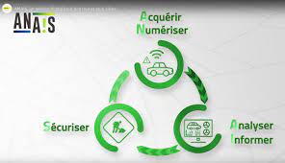
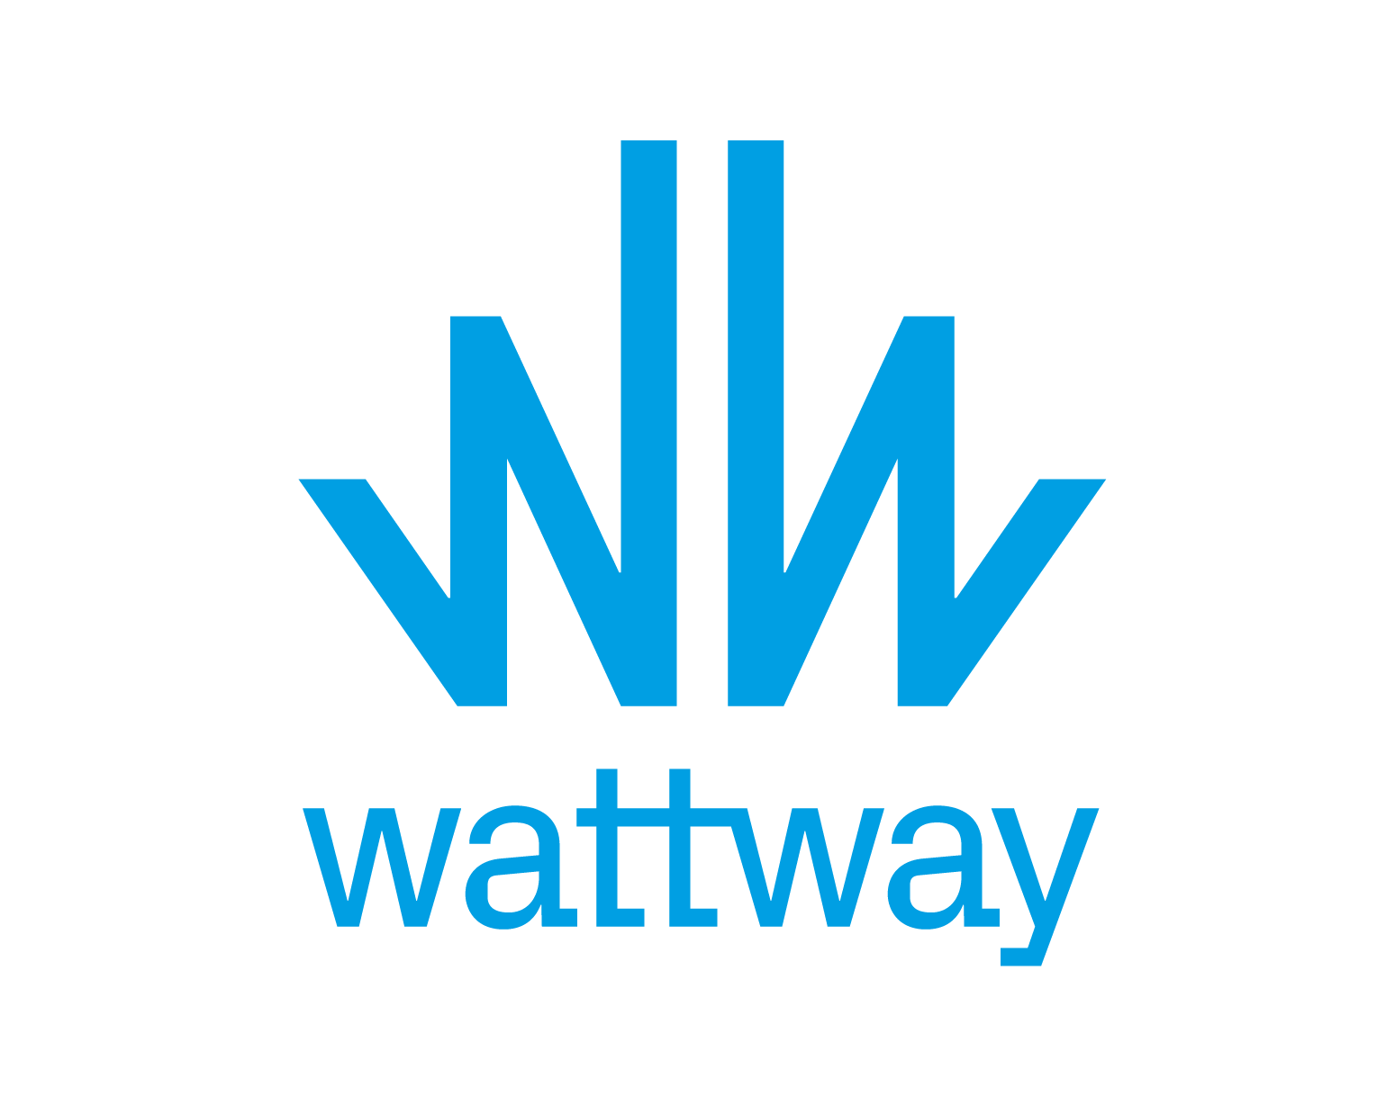
OKOSAN…
Nem újdonság
PMS: Pavement Management System
BMS: Bridge Management System
Notes:
Wattway: napelemes útburkolat
A globális energiaátállás részeként sokan a napelemes energiatermelést tartják az egyik legfontosabb megújuló energiaforrásnak. Hátránya azonban, hogy hatalmas, napsütésnek kitett felületeket igényel. A fent felvázolt probléma különösen aktuális a sűrűn lakott területeken, illetve az olyan országokban, ahol túlsúlyban van a mezőgazdaság: a tetőfelületek önmagukban nem elegendők a szükséges energia előállításához, a napelemparkok viszont – bár kétségtelenül hatékonyak – nagy területeket foglalnak el, ami szintén problémákat vet fel (termőterületek és természetes élőhelyek csökkenése, tájképi megfontolások). Innovatív Wattway technológiájával a Colas jelentős méretű felületet tesz elérhetővé a napenergia előállításához anélkül, hogy mindez érintené a földterületek egyéb jellegű felhasználását.
Az új technológiát 2015 októberében, a párizsi klímakonferencián mutatták be a nagyközönségnek, ahol a Wattway el is nyerte a Zöld Megoldások Díjat. Az erőforrás-hatékonysági és klímaügyi szakemberekből álló zsűri a „hatáscsökkentés” kategóriában ítélte oda a nagyvállalatoknak adható Coup de Cœur elismerést. A Wattway szabadalmaztatott francia innováció, mely a Colas és az INES öt évig tartó kutatásának gyümölcse, egyben a világ legelső napelemes útburkolati megoldása, amely tiszta és megújuló módon állít elő energiát, mialatt biztonságos felületet biztosít a közúti forgalom számára. A technológia bemutatása óta világszerte mintegy 40 tesztprojekt bizonyította a Wattway tartósságát. A különböző léptékű projekteket az egyes használati módok kipróbálása érdekében valósították meg: ezek közé tartozik a közvilágítás és az utcabútorok ellátása energiával (Franciaországban és az Egyesült Királyságban), az elektromos járműtöltő állomások kiszolgálása, áramtermelés épületek számára Franciaországban, Reunion szigetén, Kanadában, az Egyesült Államokban, Japánban és Luxemburgban, egyes országokban (pl. Hollandiában) pedig a rendszer a helyi villamos hálózatba is visszatáplál. A sokféle valós körülmény között elvégzett üzempróbák további fejlesztésekhez vezettek teljesítmény és alkalmazhatóság terén. A szélesebb körű piaci bevezetést megelőző lépésként a Colas 2019-ben megindította a „Wattway csomag” forgalmazását.
Flowell: dinamikus útburkolati jelrendszer az okos, moduláris utak érdekében
A Flowell 2017-ben született meg a Wattway technológia sikerére építve. A dinamikus, skálázható és moduláris jelrendszer célja a városi terek optimális kihasználása, a forgalom folyamatosságának elősegítése, a biztonság szavatolása, illetve a különféle közlekedési módok összebékítése. A Flowell lehetővé teszi a közösen használt útfelületek hatékonyabb forgalomszervezését, mely a dinamikusan vezérelhető, LED-es technológiájú burkolati jeleknek köszönhető. A meglévő utakra telepíthető Flowell nagyfokú rugalmasságot biztosít, így valós időben igazítja az infrastruktúrát a városi vagy vidéki közösségek igényeihez. Azáltal, hogy más-más időszakokban más-más felhasználókat helyez előtérbe, a Flowell növeli a meglévő útszakaszok kihasználtságát.
Segítségével például kiemelhetők környezetükből a kerékpárutak keresztező szakaszai, a napközben rakodáshoz fenntartott parkolóhelyek éjszakára hagyományos parkolókká válhatnak, rövidtávú parkolóhelyek alakíthatók ki az iskolák környékén, a kijelölt gyalogátkelőhelyek láthatósága pedig növelhető a LED-ek révén. A technológia valós körülmények közti kipróbálása érdekében számos teszthelyszín kialakítása történt meg. A cél, hogy a közösségek és felhasználók tapasztalataira alapozva végbe mehessen a rendszer finomhangolása és integrációja a városi környezetekbe. A francia Riviérán található Mandelieu-la-Napoule településen például egy korábban veszélyesnek tartott kereszteződésben történt meg a Flowell telepítése. Ezt megelőzően a szakemberek tanulmányozták a járművezetők viselkedését, majd a kiépítést követően mérésekre került sor. A megfigyelt változás jelentős mértékűnek mondható: a sofőrök körültekintőbben közlekedtek, jobban odafigyeltek a kockázatokra, így a kereszteződés jóval biztonságosabb lett a gyalogosok számára.
ANAIS: preventív közúti infrastruktúra-üzemeltetés és közlekedésbiztonság
Az ANAIS (Acquérir-Numériser-Analyser-Informer-Sécuriser, vagyis Adatgyűjtés-Digitalizáció-Analízis-Tájékoztatás-Biztosítás) a nagyobb területi egységek (amilyenek például a megyék Franciaországban vagy az Egyesült Államokban, illetve a kantonok Svájcban) figyelmére számot tartó, testreszabható megoldás, mely lehetővé teszi az általuk kezelt úthálózattal kapcsolatos karbantartási igények előrejelzését és az infrastruktúrához kötődő költségek optimalizálását. Az úthálózatokra vonatkozó preventív elemzési eljárásokra (ilyenek például a SURE és az ISRI) épülő ANAIS a folyamatot a digitális térbe emeli. Innovatív eszközként hatékonyan támogatja az infrastruktúra kezelését érintő döntéshozatali folyamatokat. A balesetközeli helyzetekhez fűződő adatok összegyűjtése lehetővé teszi a beavatkozást igénylő útszakaszok helyének meghatározását, míg a folyamatos elemzéssel mérhető a munkák kihatása a közúti közlekedés biztonságára. A szolgáltatás hamarosan elérhető lesz az úthálózat preventív szemléletű kezeléséhez Franciaország Eure-et-Loir megyéjében.
Moov’hub: piactér mobilitási szolgáltatásokhoz
A Colas csoport technológiai campusán (CST) jelenleg is fejlesztés alatt álló Moov’hub olyan integrált, mobilitási szolgáltatásokhoz kapcsolódó digitális megoldás, mely többféle igényt fed le a városi parkolóhelyek dinamikus kezelésétől a forgalom folyamatosabbá tételéig. A Párizs-Saclay fejlesztési hatóság is részt vesz az innovatív szolgáltatás bevezetésének előkészítésében, mely a mobilitáshoz kapcsolódó koncepciók és a digitális technológiák elegye. A Moov’hub lelke egy okostelefonos applikáció, melynek köszönhetően a felhasználók valós időben tájékozódhatnak a közterületi- vagy magánparkolók rendelkezésre állásáról, illetve a kapcsolódó szolgáltatásokról (pl. parkolási díjak, parkolási időszakok, elektromos járműtöltők). Emellett az applikáció el is navigálja a felhasználót az igényeinek megfelelő parkolóhelyig, dugó esetén pedig alternatív közlekedési módokat javasol – sőt, a felsorolt szolgáltatásokért fizetni is lehet az alkalmazáson keresztül. A Moov’hub elsősorban az önkormányzatok figyelmét keltheti fel a közterület-használat szabályozására szolgáló eszközként, mellyel optimalizálható a szabad parkolóhelyek és a forgalom kezelése városi környezetben.
Qievo: nagy kiterjedésű, városi munkaterületek kezelése
A nagyvárosi környezetben egyre gyakrabban felbukkanó munkaterületek (pl. a közlekedési infrastruktúra építéséhez kapcsolódóan) jelentős hatással vannak a közlekedésre és az emberek életminőségére. Azonban a digitális technológiák hathatós megoldást kínálhatnak a zsúfoltság csökkentésére a munkaterületek környezetében, és a hasonló munkaterületek lakosok általi elfogadottságán is javíthatnak. A Qievo képében a Colas olyan átfogó és dinamikus eszközt kínál, mely a felhasználókat valós időben tájékoztatja a munkaterületek környezetében tapasztalható forgalmi helyzetről. A különleges felhasználói felülettel rendelkező digitális eszköz kettős célt szolgál: a munkaterületeken keresztülhaladó forgalom áramlásának optimalizálását, valamint a helyi lakosokat és a felhasználókat zavaró hatások csökkentését. Utóbbi célból a tehergépkocsikat is úgy irányítja, hogy elkerülhetők legyenek a forgalmi dugók. A Qievo (a Réguly márkanév alatt) jelenleg is használatban áll Lyon Part-Dieu városrészében, ahol a következő öt év folyamán mintegy 50 építőipari projekt veszi majd kezdetét. A sűrűn lakott Part-Dieu negyed Franciaország egyik legfontosabb vasúti csomópontját veszi körül, ahol a közeljövőben kezdődő munkák elsősorban az életminőség javítását célozzák. A szolgáltatás 2020-ban 25 munkaterületet érintett, használatának köszönhetően pedig körülbelül 30 tonnával kevesebb szén-dioxid került a légkörbe.
Institut National de l’Énergie Solaire (Francia Nemzeti Napenergia Intézet)
PMS, BMS: gondolom ehhez nem kell neked imput. ☺

Slide 11
Digitális építőipar - BIM lehetőségei
Digitális terepi felmérések
Optimalizált tervezés
Optimalizált terepi logisztika
Digitálisan vezérelt beépítő gépláncok
Energia management

Slide 12
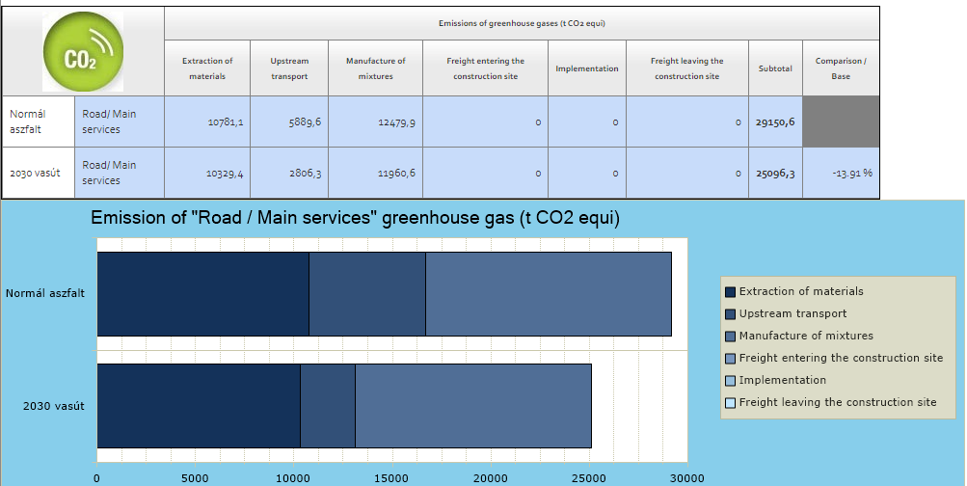
Elméleti számítás SEVE szoftver alkalmazásával
AC 11 aszfalt
Alapanyag szállítás 60%-ban vasútra
20% gyártási hőmérséklet csökkentés
4% RAP arány növelés
Eredmény: 13,91% CO₂ csökkenés

Slide 13
Aszfalthengerek
10 év = 8.0000 üzemóra
Átlagos fogyasztás 7,5 liter /üzemóra
Új „hibrid hengerk” alkalmazása = 20% fogyasztás csökkenés
Géppark: 20 henger
Hagyományos hengerekkel a fogyasztásuk: 1.200.000 liter gázolaj (3.194.100kg CO₂)
Fejlett technológiák (pl.: Asphalt Manager) és jobb kihasználtság mellett kevesebb henger is elég a feladatok ellátására. 20 hengerrel számolva, amik csak 6 liter fogyasztanak üzemóránként, az élettartamra levetített kibocsátásuk:
680 0000 liter gázolaj, ami átszámítva 2 330 415 kg CO₂. (27% csökkenés)

Slide 14
Köszönöm a Megtisztelő Figyelmet!

